Slide 1
Муниципальное бюджетное общеобразовательное учреждение
«Средняя общеобразовательная школа №3» города Боготола
ШКОЛЬНЫЙ МУЗЕЙ

Slide 2
Историко-краеведческому музею МБОУ "СОШ №3" выдан сертификат о регистрации музея образовательной организации на портале школьных музеев Российской Федерации и включён в Всероссийский перечень (реестр) школьных музеев. Это первый сертифицированный школьный музей в Боготоле.
Открытие "Виртуального музея МБОУ "СОШ №3" прошло в апреле минувшего года. Большой вклад в открытие музея внесли директор Н.Г.Пестерева, педагогический коллектив, школьники, родители. Руководителем школьного музея является педагог - организатор Медведева Ю.Г.

Slide 3
В историко-краеведческом музее школьники, родители, гости могут познакомиться с информацией о возникновении нашего города, о становлении нашей школы, педагогах - участниках ВОВ, СВО.
Стоит отметить, что проект «Школьный музей» разработан и защищен в рамках краевого инфраструктурного проекта «Территория Красноярский край».
В рамках проекта была приобретена витрина, за счет средств школы при поддержке директора школы были изготовлены баннеры с историей школы №38 и современные будни школы №3, в настоящее время при поддержке директора школы приобретены еще две витрины, которые будут доставлены в ближайшее время.
Помимо музейных экспонатов, баннеров в школе разработан и размещен стенд памяти нашего выпускника, погибшего в зоне СВО Егора Валуева.

Slide 4
В настоящее время идет полным ходом работа над альманахом, в котором будут размещены фотографии с информацией о выпускниках нашей школы, участвующих в специальной военной операции, представителях коллектива, которые принимают участие в специальной военной операции, родителях обучающихся. На сегодняшний день в альманахе размещены родители 24 обучающихся, которые находятся в зоне СВО. По ним собрана информация, которую можно публиковать в настоящее время. Один работник коллектива стал участником специальной военной операции, о нем также размещена информация в альманахе. Доработка и сбор информации продолжаются.

Slide 5
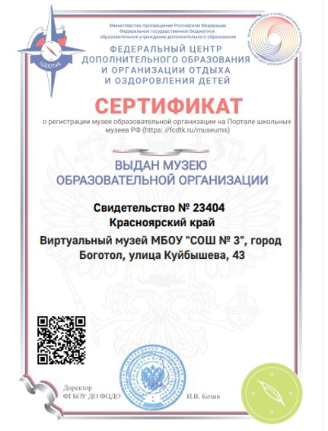
Историко-краеведческому музею МБОУ "СОШ №3" выдан сертификат о регистрации музея образовательной организации на портале школьных музеев Российской Федерации и включён в Всероссийский перечень (реестр) школьных музеев. Это первый сертифицированный школьный музей в Боготоле.
Открытие "Виртуальный музей МБОУ "СОШ №3" прошло в апреле текущего года. Большой вклад в открытие музея внесли директор Н.Г.Пестерева, педагогический коллектив, школьники, родители. Руководителем школьного музея является педагог - организатор Медведева Ю.Г.
В историко-краеведческом музее школьники, родители, гости могут познакомиться с информацией о возникновении нашего города, о становлении нашей школы, педагогах - участниках ВОВ, СВО.
Стоит отметить, что страница музея еще в разработке, в ближайшее время виртуальные фонды будут пополняться!

Slide 6
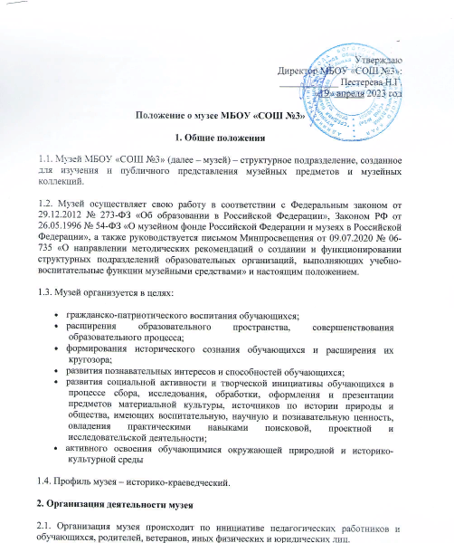
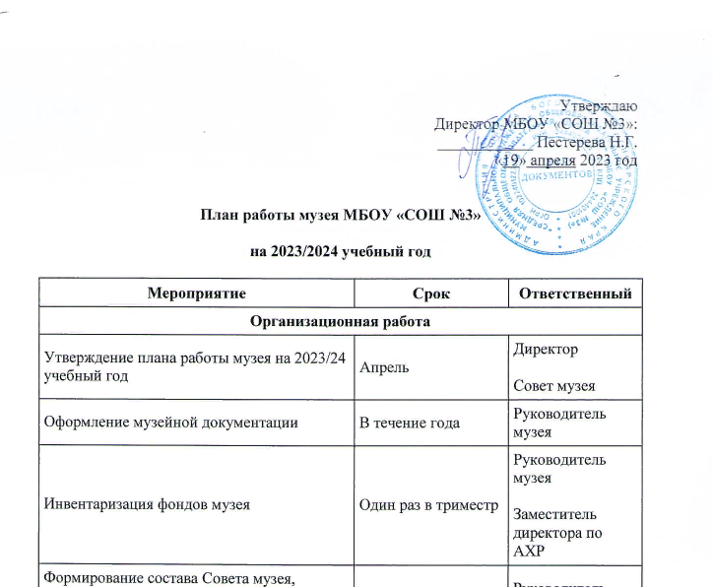
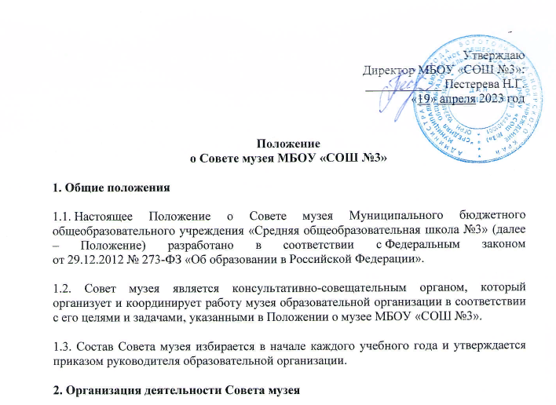
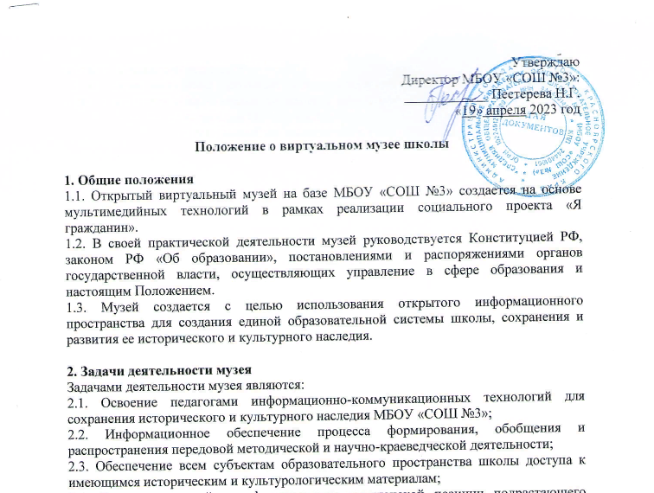
Документация музея

Slide 7
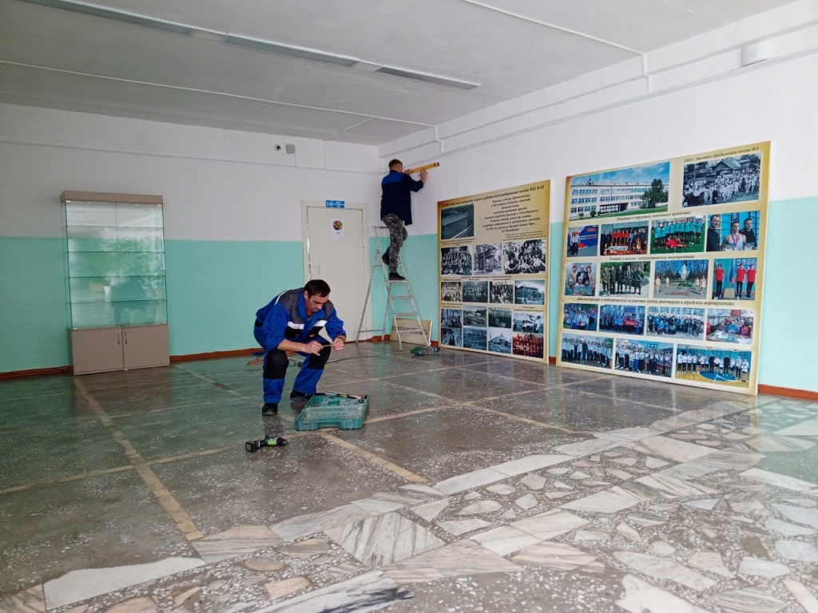
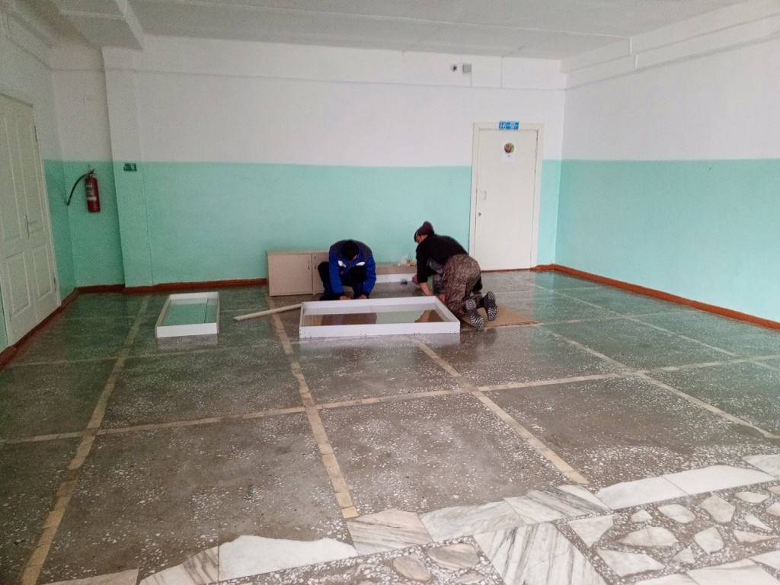
Так все начиналось…..

Slide 8
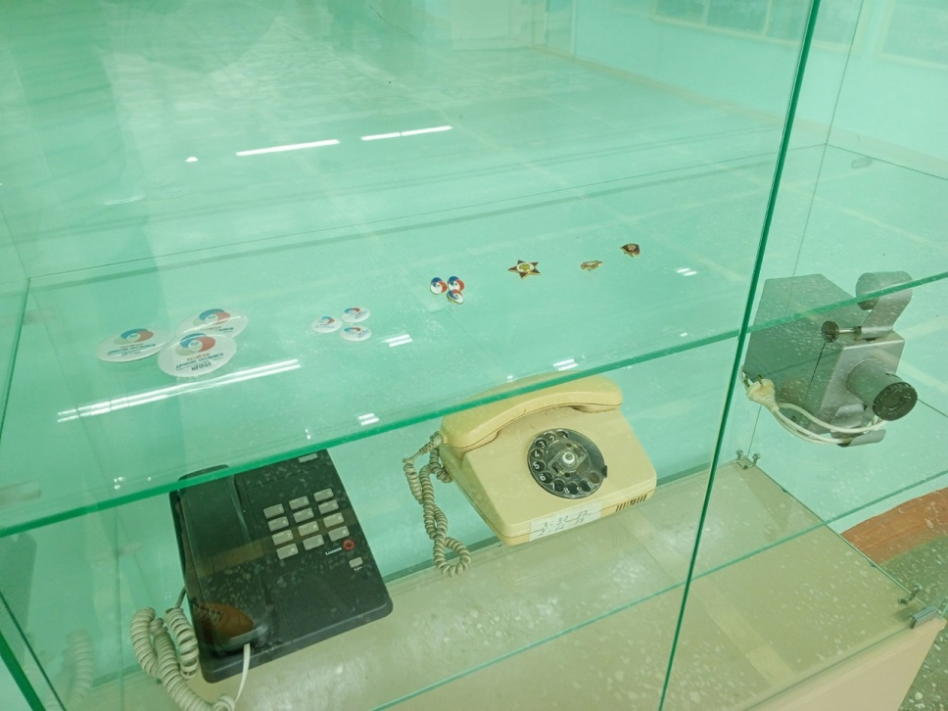
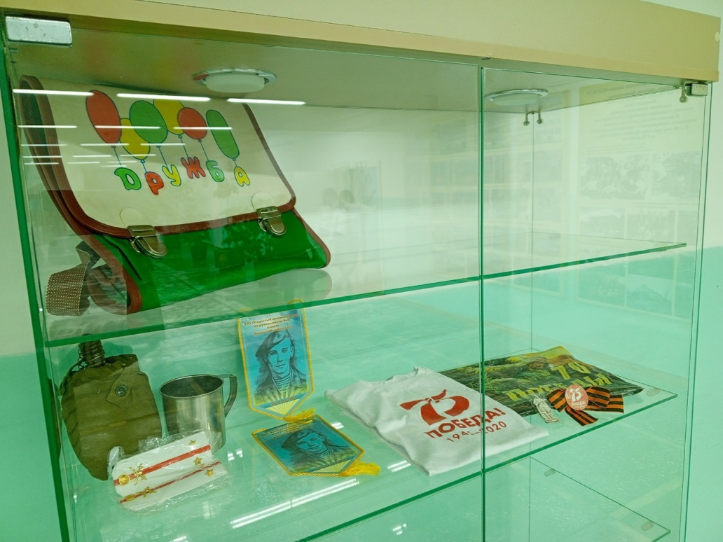
Так все начиналось…..

Slide 9
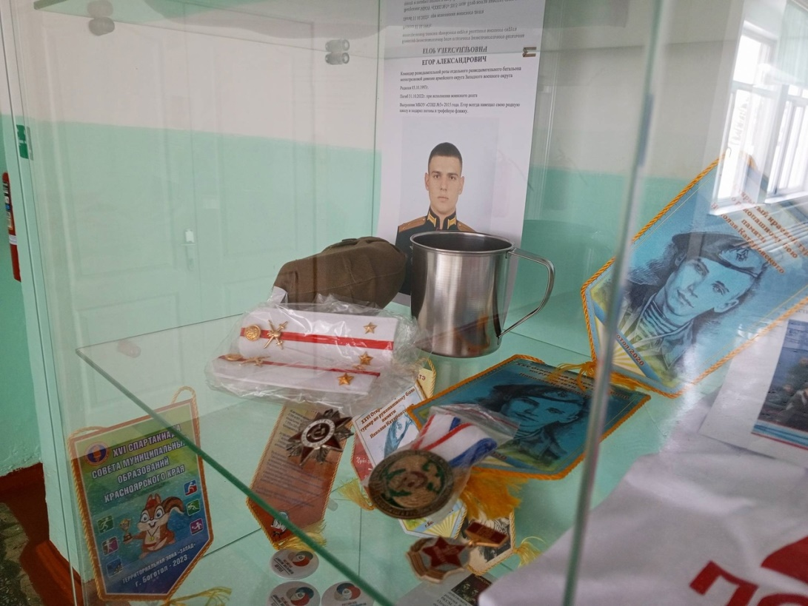
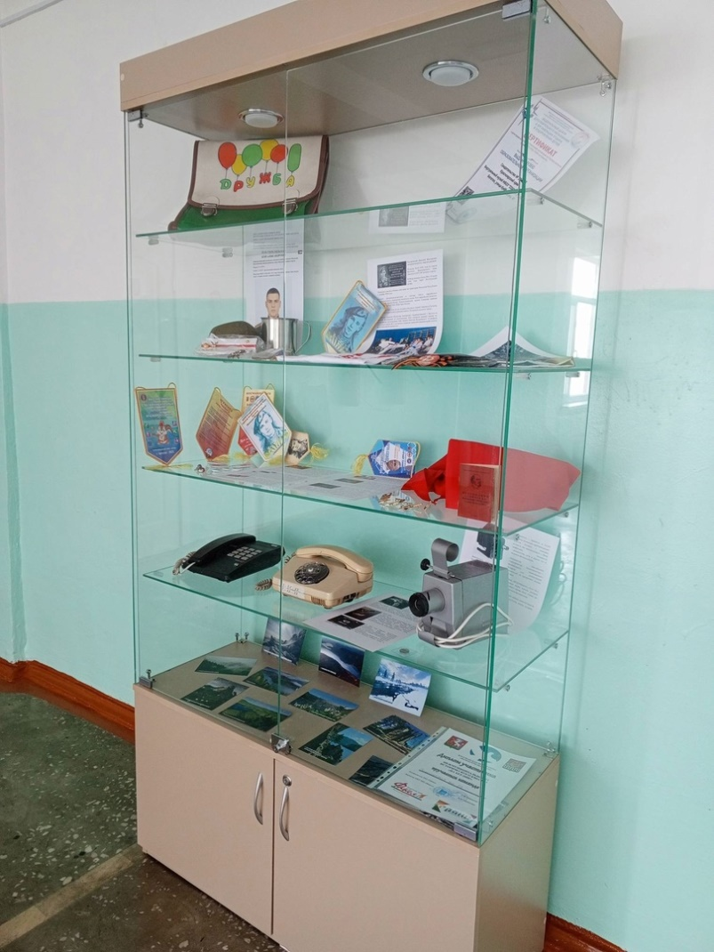
Важными экспонатами музея являются экспонаты, переданные родственниками погибшего в зоне СВО выпускника школы Егора Валуева

Slide 10
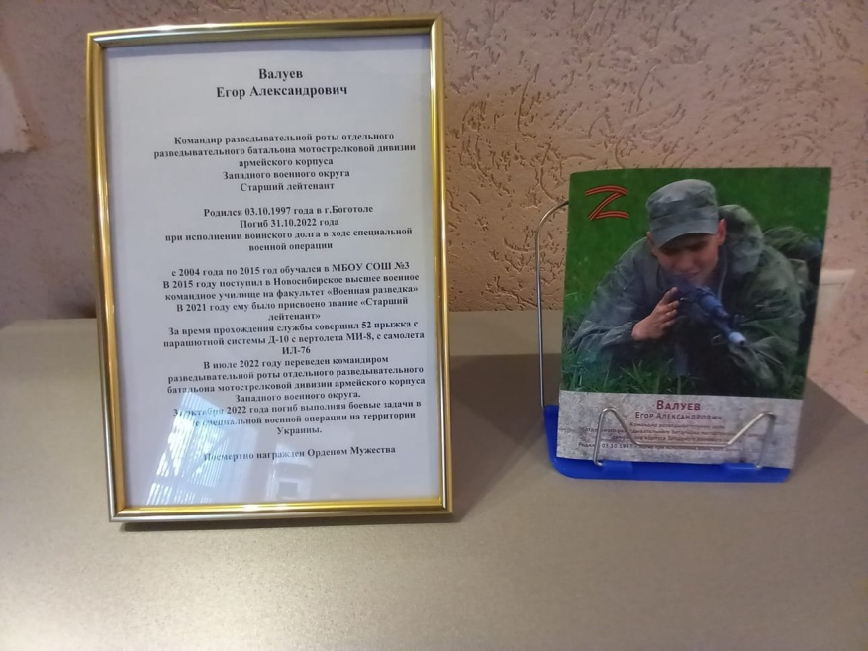

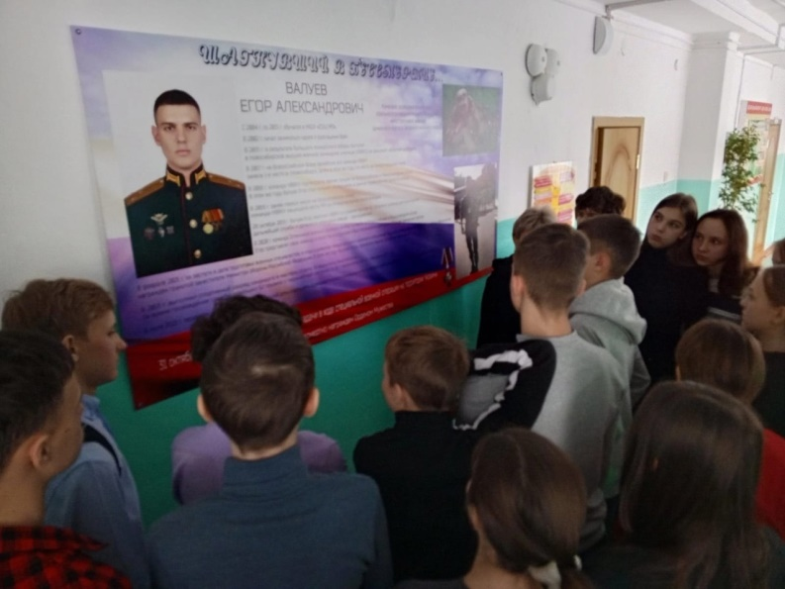
В музее размещен Стенд Памяти нашему выпускнику школы Егору Валуеву, погибшему в зоне СВО. В рамках уроков мужества обучающихся знакомят с подвигом Егора.

Slide 11
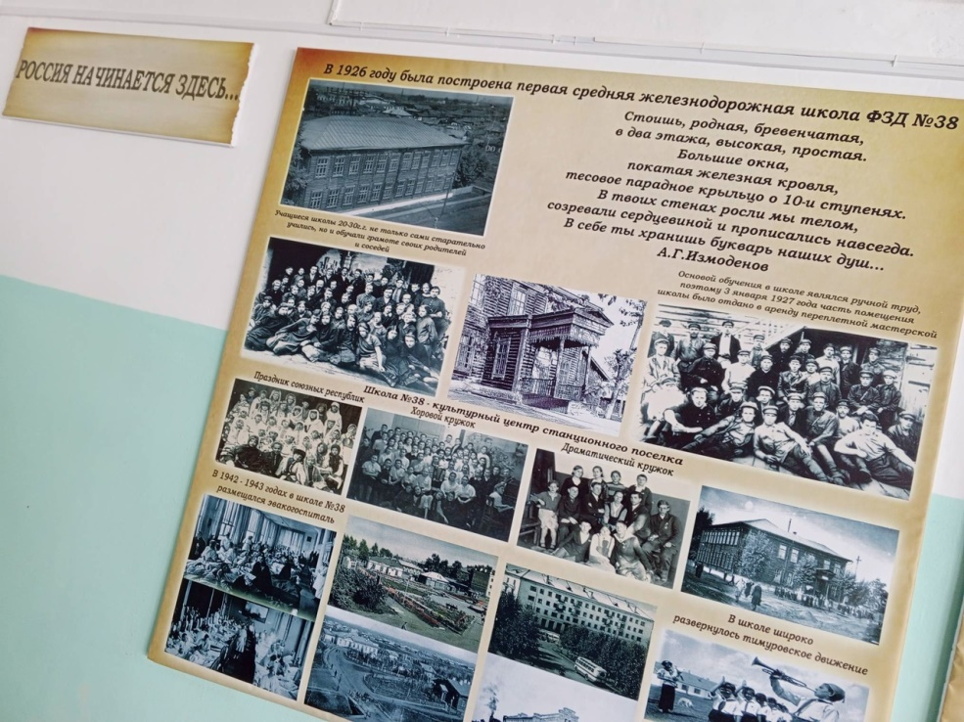
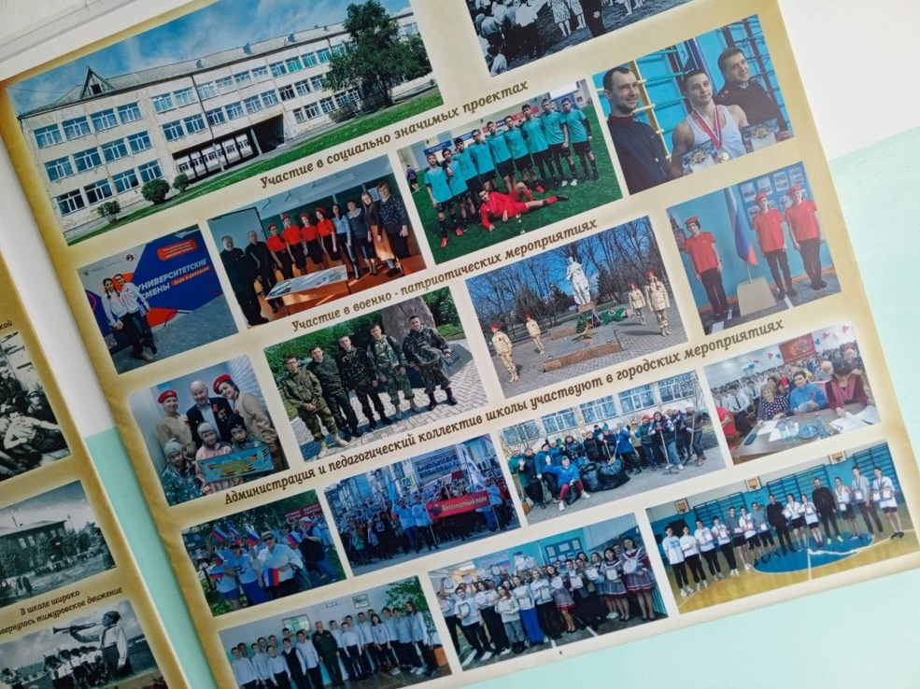
На баннерах размещена историческая информация о школе №38 (предшественницы современной школы) и современные будни школы №3

Slide 12
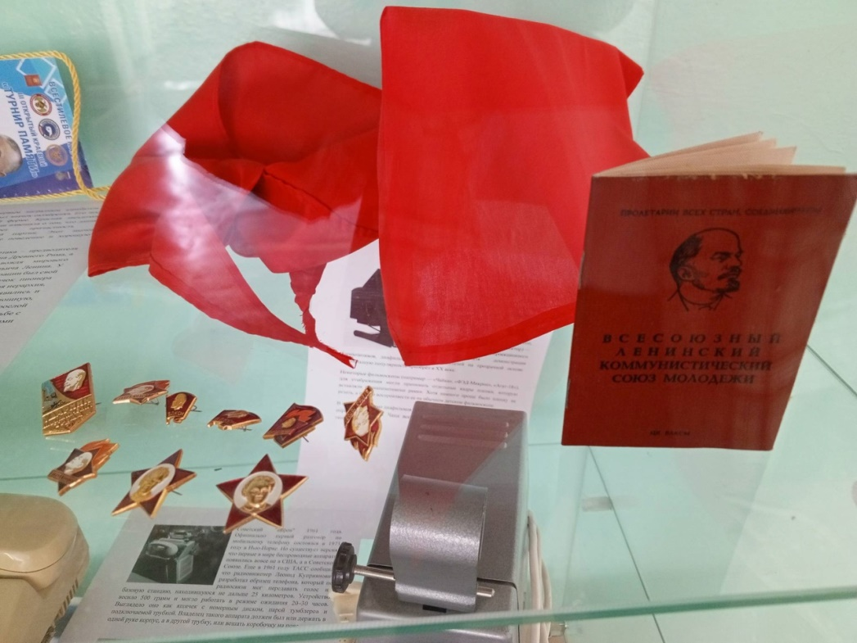
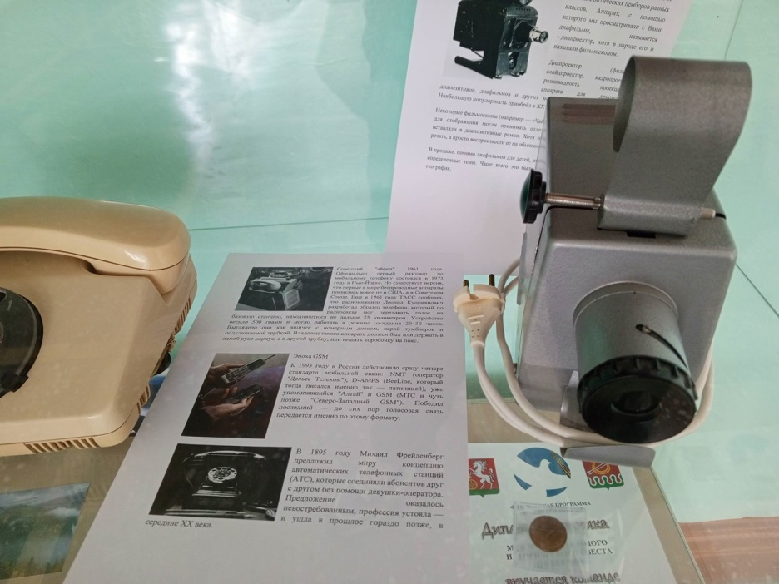
В музее размещены значки молодежных движений разных времен, фильмоскопы, телефонные аппараты

Slide 13
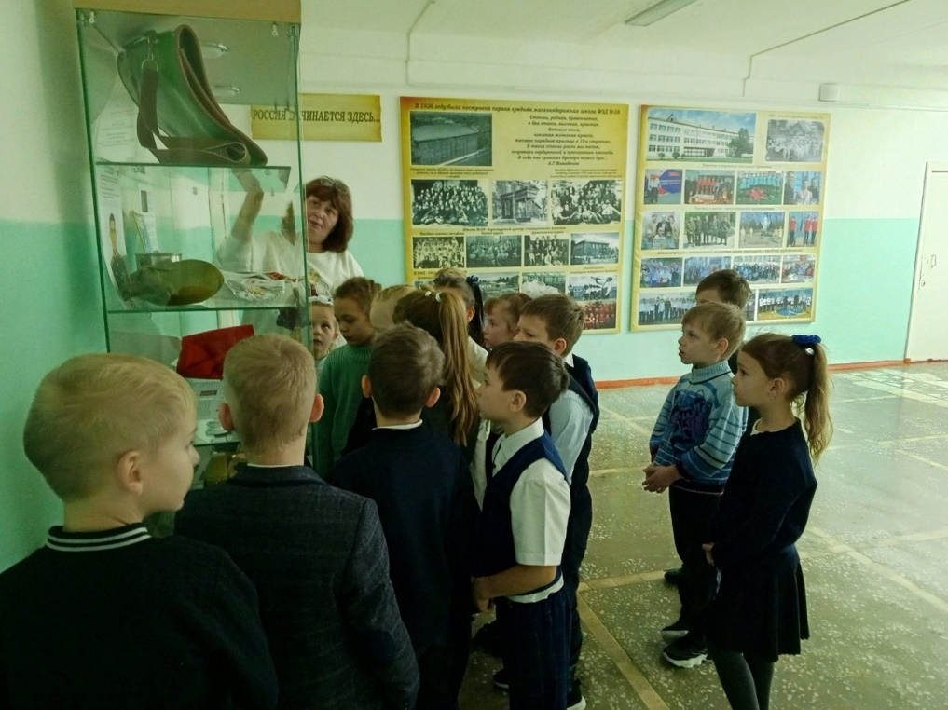
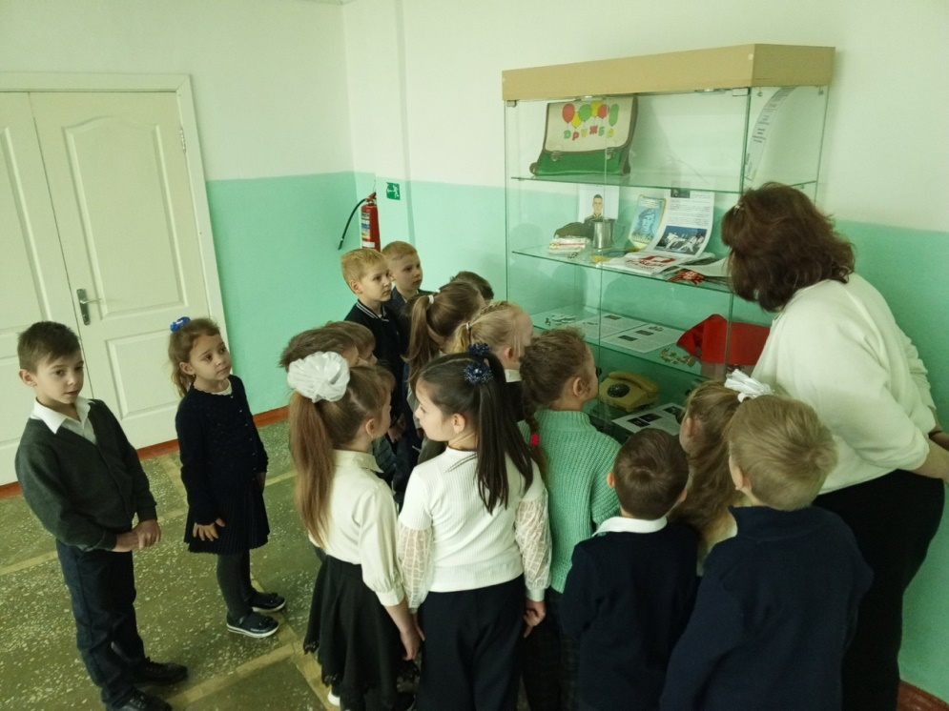
В музее проходят экскурсии для обучающихся, уроки памяти, уроки мужества

Slide 14
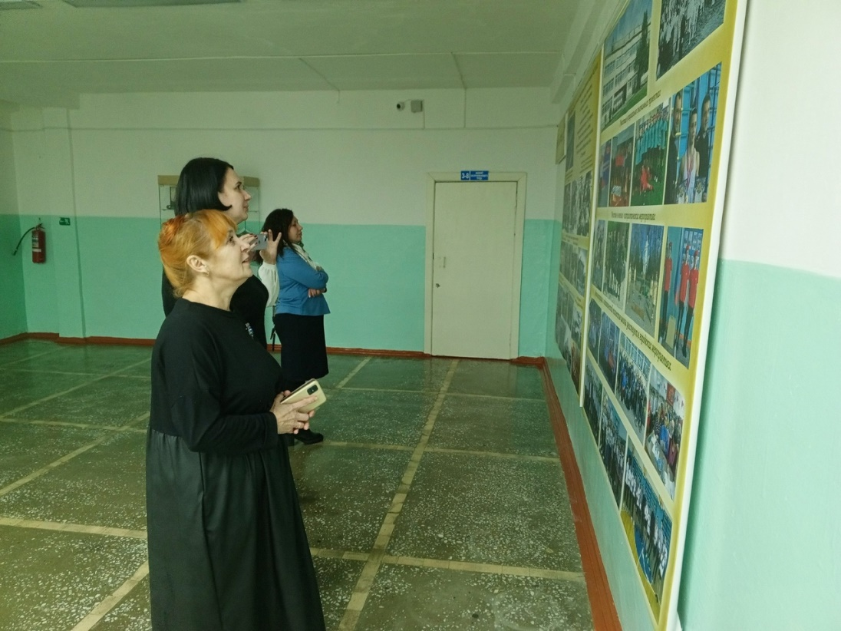
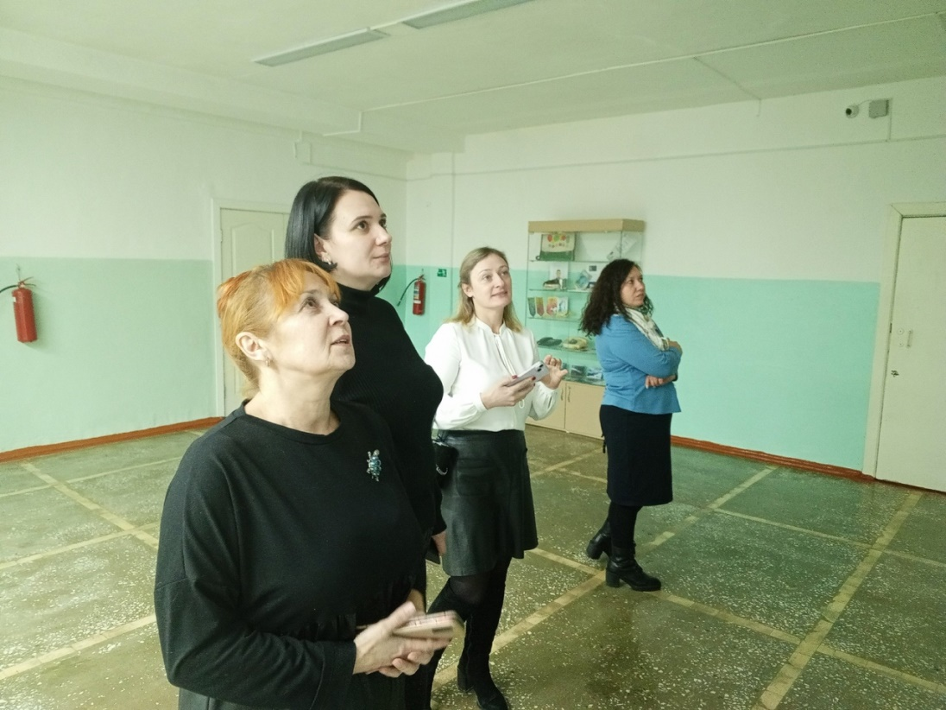
В музее организованы экскурсии для родителей обучающихся

Slide 15
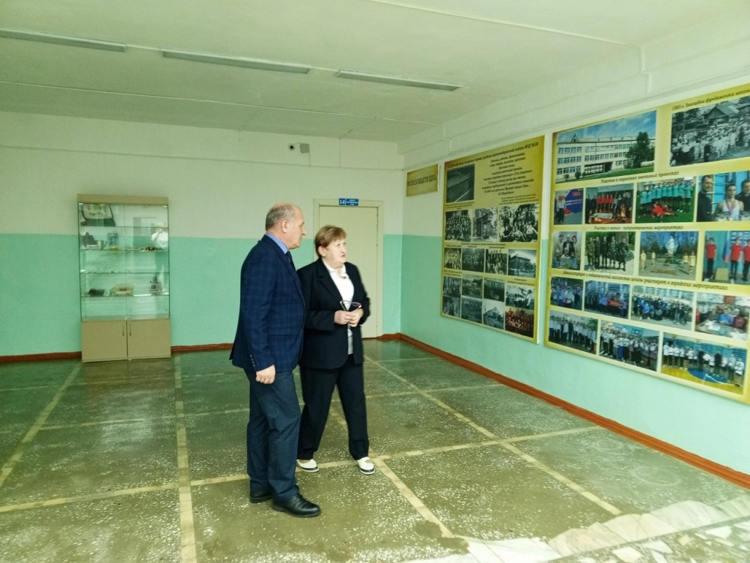
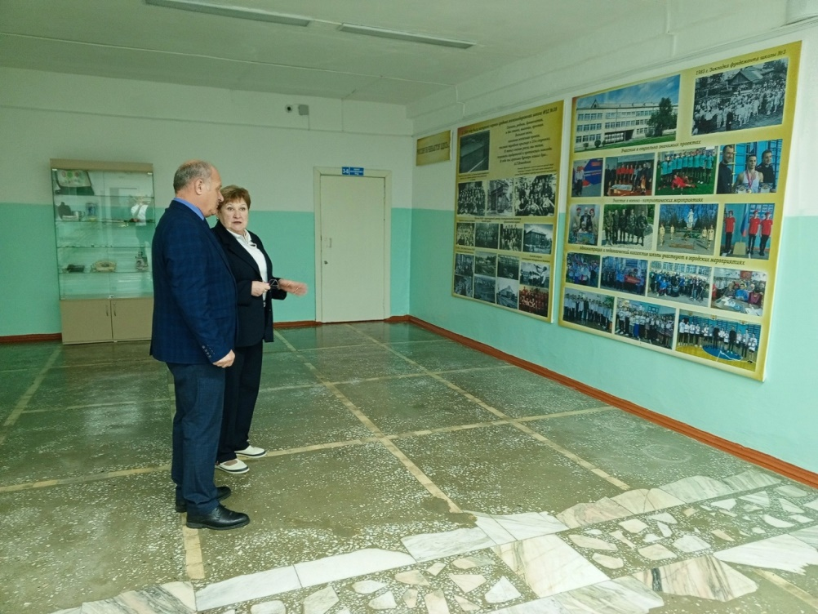
В музее организованы экскурсии для представителей администрации города, Боготольского городского Совета депутатов

Slide 16
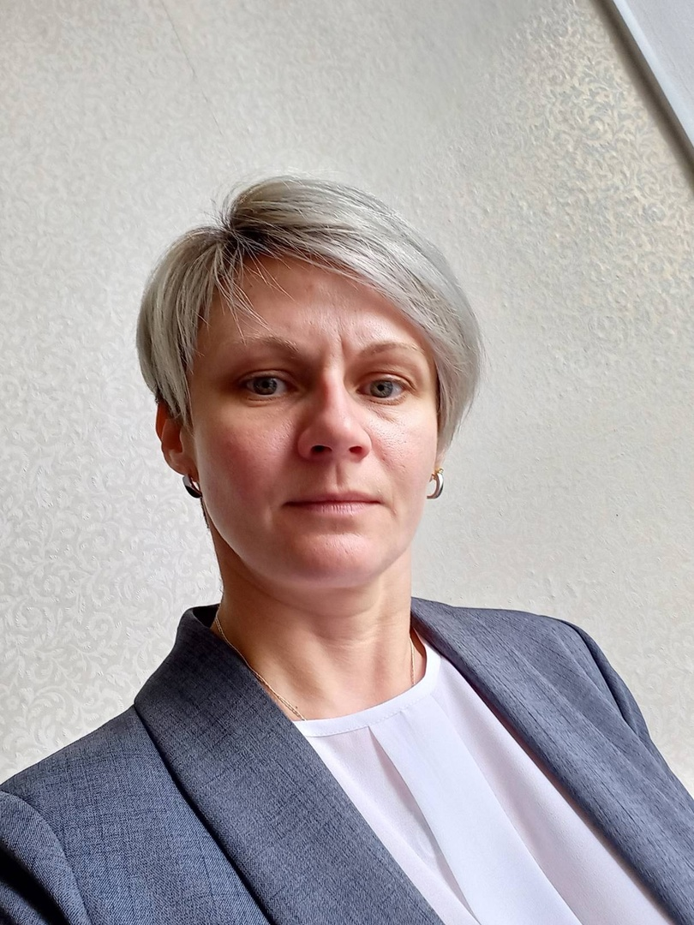
Руководителем музея является педагог – организатор МБОУ «СОШ №3» Медведева Ю. Г.
Юлия Геннадьевна совместно с активистами школы написали проект «Школьный музей», который был защищен в ходе грантовой программы «Территория Красноярский край». В рамках проекта была приобретена витрина, при поддержке директора школы изготовлены баннеры, в настоящее время ожидается еще две витрины, приобретенные директором школы.

Slide 17
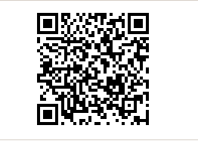
http://qrcoder.ru/code/?https%3A%2F%2Fsh3-bogotol-r04.gosweb.gosuslugi.ru%2Fnasha-shkola%2F%EC%F3%E7%E5%E9%2F&4&0

